Slide 1
Journée AFOPE « Les outils de l’organisateur » La matrice de polyvalence : …d’un besoin opérationnel à une démarche managériale…
Le 21 juin 2012
Corinne Glavier
Marie Noelle Cieren

Slide 2
Agenda
Qui sommes nous ?
Histoire de la démarche
Notre expérience : Matrice de polyvalence comme support de la démarche managériale
Les apports managériaux et opérationnels
Les facteurs clés de succès
Conclusion

Slide 3
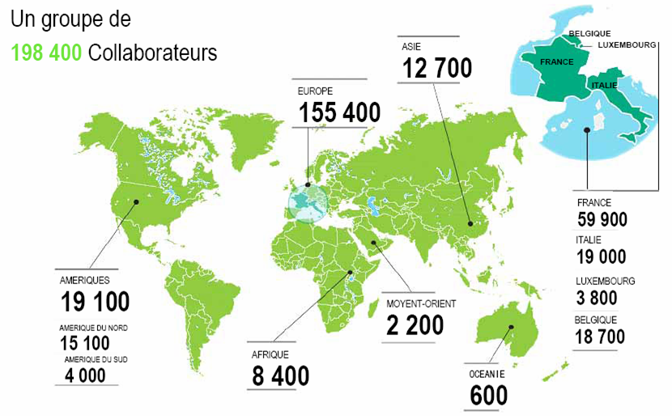
CHIFFRES CLES DU GROUPE BNP PARIBAS
Notes:
Données officielles au 31/12/08 > toujours IRS et AMS
Réseau international bien installé
Nbx dans Retail Banking

Slide 4
Histoire de la démarche
Prospective et Contrôle de Gestion
Etudes & Coordination Effectifs Monde
3 PERSONNES
Etudes, Prospectives & Reportings sociaux
4 PERSONNES
Simulation et Etudes Rémunération
4 PERSONNES
Contrôle de Gestion financier
3 PERSONNES
Projets Outils
1 PERSONNE
Tableau de bord mondial des effectifs
Audit social
Référentiels mondiaux
Populations spécifiques
Bilans sociaux
GPE 4 marchés domestiques
Rapport seniors
Label diversité
RSE
Cadrages budgétaires
Support NAO et accords salariaux
Benchmarks
Etude charges sociales
Budget
Suivi des effectifs et des frais de gestion
Allocation et facturation
Comex BNPP
Pôles
Filiales
Comex BNPP
Filiales
Externes
RHG
Pôles et Fonctions
IRP
RHG
Pôles et Fonctions
Filiales

Slide 5
Histoire de la démarche
Saisir l’opportunité du rapprochement d’équipe pour
Réfléchir sur l’organisation cible de l’équipe et aux difficultés rencontrées
En associant les managers d’équipes pour créer un dynamique d’équipe (team building)
Appel à l’équipe de Consulting interne (juillet 2011)
Ateliers de réflexion entre managers
Résultats de cette mission
Livrables réalisés: Organisation cible, identification des difficultés rencontrées et proposition de pistes de solutions
Véritable dynamique d’échanges et relation de confiance
Le manque de back up ressort comme la difficulté n°1 pour tous les managers d’équipes
Proposition GHR Consulting : Matrice de polyvalence, permet de répondre aux besoins des managers et totalement à la main de l’équipe

Slide 6
La matrice de polyvalence : Réaction du métier
Outil
Production
Standard
Usine
Opérationnel
Traditionnel
Back up
Savoir faire /Compétences
Sécurisation de l’activité
Formations
Craintes du Métier : Comment cet outil peut-il répondre aux besoins
Peur de faire retomber la dynamique

Slide 7
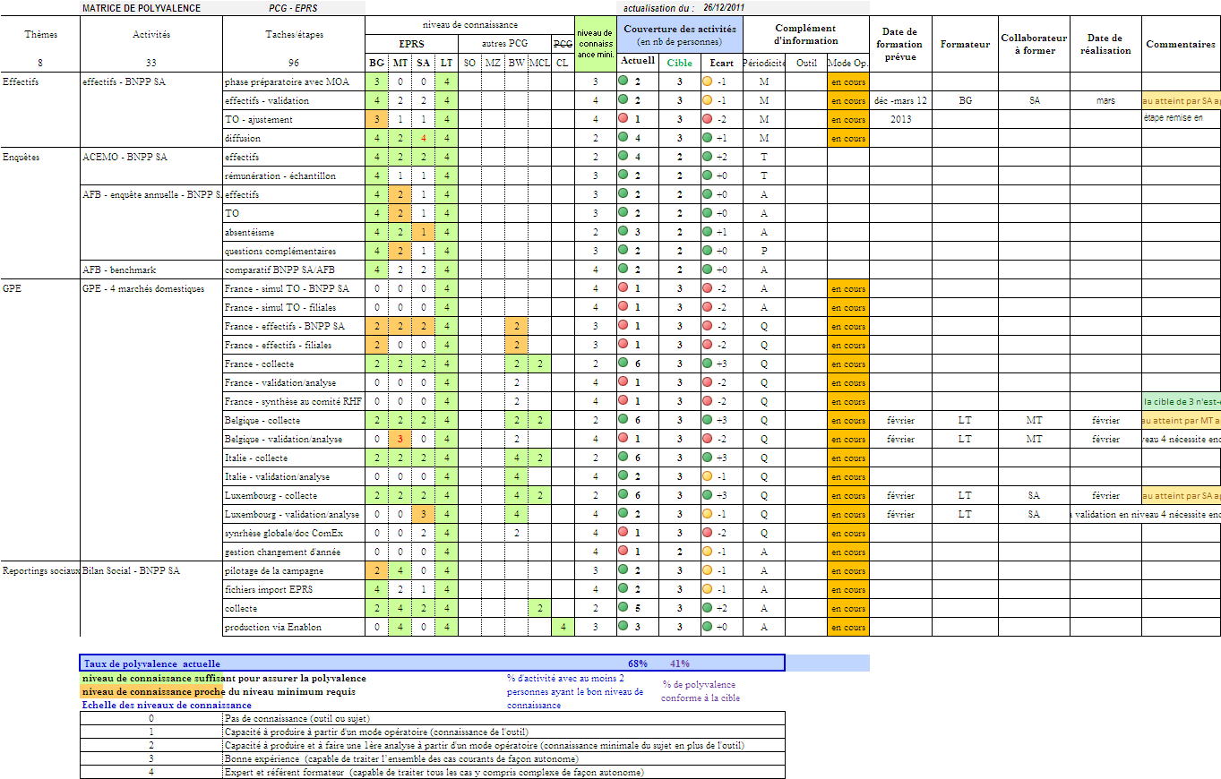
… mais la matrice de polyvalence : ce n’est pas que ce livrable final….!!!
Couverture actuelle : Nb de personnes ayant un niveau de connaissance au moins égal au niveau minimum requis pour l’activité
Si < 50% : Risque de ne pas pouvoir assurer la même qualité de service tout au long de l’année
Niveau de connaissance déterminé d’un commun accord, lors d’un entretien collaborateur/manager

Slide 8
…C’est surtout une méthodologie qui provoque à chaque étape un questionnement et des échanges sur l’activité et les compétences…
Déterminer Couverture actuelle
Cibles et plan d’actions pour l’atteindre
3/
Déterminer la couverture actuelle des activités
(en nb de personnes)
6/
Définir le plan de montée en polyvalence
4/
Fixer les objectifs de couverture cible des activités
5/
Identifier les activités avec écart /objectif cible
1/
Cartographier les activités
2/
Identifier le degré de connaissance des collaborateurs
/activité
La matrice de polyvalence accompagne la démarche managériale
Pilotage de l’activité
Développement des collaborateurs
Esprit d’équipe & Interactivité
La matrice de polyvalence : d’un besoin opérationnel à une démarche managériale
8

Slide 9
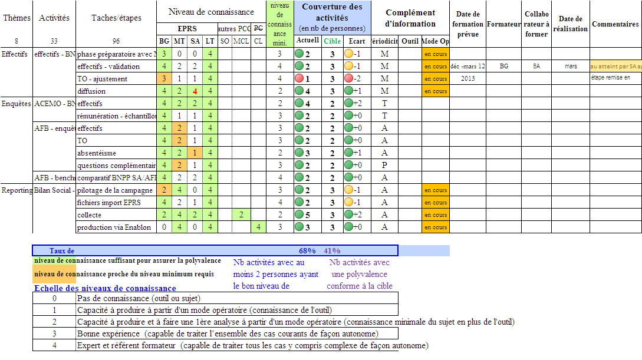
Matrice de polyvalence : Illustration méthodologique
Déterminer la couverture actuelle / activité
Définir le plan de montée en polyvalence pour combler les écarts
Fixer les objectifs cible couverture
Identifier les activités avec écart /objectif cible
Cartographier les activités
Identifier le degré de connaissance des collaborateurs /activité
Couverture actuelle
Manques et plan d’actions pour les combler
Pilotage de l’activité
Développement des collaborateurs
La matrice de polyvalence : d’un besoin opérationnel à une démarche managériale
9

Slide 10
En synthèse : Une appropriation forte par les équipes métier, et la confirmation du levier managérial
3/ Déterminer la couverture actuelle des activités
(en nb de personnes)
6/ Définir le plan de montée en polyvalence
4/ Fixer les objectifs de couverture cible des activités
5/ Identifier les activités avec écart /objectif cible
Processus d’élaboration de la matrice de polyvalence
2/ Identifier le degré de connaissance des collaborateurs
/activité
1/ Cartographier les activités
Revue des processus, activités et tâches
Optimisations
Echanges
Echanges entre managers et collaborateurs en dehors de l’entretien d’évaluation professionnelle sans la pression des objectifs
Priorisation des activités
Trouver le bon niveau d’exigence de couverture…
People Care

Slide 11
Les apports pour l’équipe et le management
Des apports opérationnels pour les managers et les collaborateurs
Sécuriser l’activité
Assurer la continuité d’activité
(diminution des risques opérationnels)
Enrichir le PCA
Enrichir le dispositif de contrôle permanent
Documentation réalisée
(modes opératoires)
Organiser et Piloter l’activité
Vision globale des activités
Lisser/anticiper les pics d’activités
➔diminuer le stress des équipes…
Challenge des activités et des process associés
Prise de recul sur l’adéquation des Ressources et compétences /activité
La matrice de polyvalence : d’un besoin opérationnel à une démarche managériale

Slide 12
Les apports pour l’équipe et le management
Des apports managériaux pour les managers et les collaborateurs
People Care
Opportunité de nouvelles activités et compétences
Opportunité de mobilité intra/inter équipes pour les collaborateurs
Valorisation de l’expertise des collaborateurs
(formations, …)
Alimenter le plan de relève
Transversalité
Créer une dynamique d’entraide entre équipes
Renforcer l’esprit d’équipe
Echanges inter équipes
Créer une dynamique d’échanges entre collaborateurs, managers d’équipes et management du département
La matrice de polyvalence : d’un besoin opérationnel à une démarche managériale
Notes:
La démarche donne l’opportunité au management de disposer de quatre principaux leviers opérationnels et managériaux
Sécuriser l’activité, l’objectif premier de la démarche et au-delà
Améliorer l’activité de manière continue et son pilotage
A court terme : Par des productions directement utiles à l’activité : cartographie des activités, modes opératoires, identification des activités sensibles/à risques…
A moyen terme : Prendre du recul sur l’activité et les moyens associés
Développer /Mettre en adéquation les compétences et les mobilités pour les collaborateurs qui le souhaitent
Augmenter la transversalité / Diminuer l’effet silo ➔ Dynamique de groupe

Slide 13
Les facteurs clés de succès
Communiquer auprès des managers et collaborateurs tout au long du projet pour les rendre acteurs du changement
Déterminer le meilleur moment pour s’y consacrer / planning de production
Prévoir une revue de la matrice à périodicité définie
Implication forte management et collaborateurs
Inscription dans les objectifs annuels
Présence du coach méthodologique:
Neutralité, légitimité méthodologique, aiguillon pour sortir du quotidien, challenge
L’entretien collaborateur/manager n’est en aucun cas un entretien d’évaluation individuelle : c’est un échange sur le niveau de connaissance du collaborateur de l’activité
Ne pas chercher à être exhaustif / à être parfait dès le début
Binôme Consultant / Métier
Les équipes et managers qui se sont véritablement appropriés la démarche et l’ont enrichie
La matrice de polyvalence : d’un besoin opérationnel à une démarche managériale

Slide 14
En conclusion L’offre « Démarche de polyvalence » de GHR Consulting s’est enrichie avec la collaboration Métier
Décision de lancement
Phase de sensibilisation
Phase Formation
Phase de mise en pratique
Processus de mise en place du plan de polyvalence
Processus d’élaboration de la matrice de polyvalence
Formation
Pré-Diagnostic / Auto évaluation *
Sensibilisation des managers
Enjeux et leviers d’une démarche de polyvalence
Formation sur mesure des managers et ou collaborateurs
Mise en place d’indicateurs associés aux processus *
Permettre à l’entité de tester son niveau macro de risque
Permettre à l’entité de prendre une décision
Modèles de matrice avec exemples
Processus de Suivi & Pilotage des processus
Cartographier les activités de l’entité étudiée
Déterminer la couverture actuelle des activités
Définir le plan d’actions
Fixer les objectifs de couverture cible des activités
Identifier les activités avec écart
Décider qui est à former
Définir les formateurs
Définir les dates de formation
Définir les formations à mettre en place (activités avec écart)
Mise en situation/Tester la polyvalence
Proposition de boîte à outils (TDB…)
Identifier le degré de connaissance des collaborateurs /activité
* Projet non développé à ce stade
GHR Consulting propose un accompagnement sur mesure sur l’ensemble de la démarche
La matrice de polyvalence : d’un besoin opérationnel à une démarche managériale

Slide 15
En conclusion
Un outil performant dans la valise de l’organisateur
…. mais aussi dans celle du manager !!!

